Slide 1



医师定期考核信息登记管理系统
操作介绍
2021年5月

Slide 2









CONTENTS
目录
1
2
3
卫生行政机构
医疗卫生机构
考核机构
分发下级机构账号
审批考核机构，明确考核范围
处理作弊
组织补考
管理考核进度
维护单位信息及科室信息
确认及审核考核医师名单
审核考核程序及自评内容
审核免考材料
管理考核进度
复核考核程序及自评内容
作弊标记
复核免考材料
管理考核进度

Slide 3
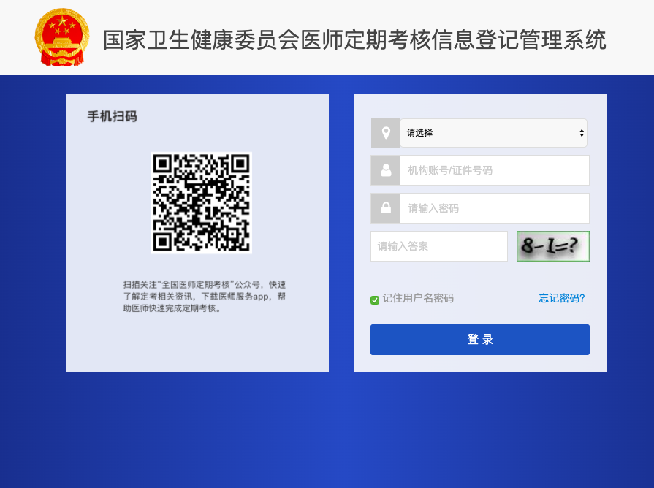




01
卫生行政机构操作讲解
客服电话：4006-199-113
系统地址：http://renew.cmda.net
为了更好的操作体验，建议使用谷歌浏览器

Slide 4

卫生行政机构操作介绍
账号发放流程
省级卫生行政
下发地市行政账号
下发省直属医疗卫生机构账号
地市州卫生行政
下发区县行政账号
下发市直属医疗卫生机构账号
区县卫生行政
下发区县医疗卫生机构账号
Notes:
12家省直单位，其他全部下方到地市
中南大学湘雅医院、中南大学湘雅二医院、中南大学湘雅 三医院、中南大学湘雅口腔医院、湖南省人民医院、湖南省妇幼 保健院、湖南省脑科医院、湖南省肿瘤医院、湖南省儿童医院、 湖南省职业病防治院、湖南省胸科医院、湖南省地矿医院

Slide 5
卫生行政机构操作介绍
操作流程介绍
各级行政机构登录系统
审批考核机构
违纪处理
完善信息
指定医疗卫生机构
组织补考
开通直属考核机构申请
考核过程监管
卫生行政机构操作讲解

Slide 6

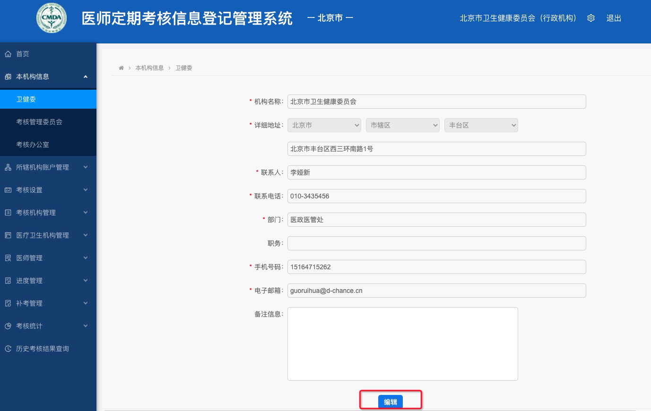
卫生行政机构操作介绍
机构信息维护
机构名称及时更新为最新名称
带*项目为必填项目，必须维护

Slide 7
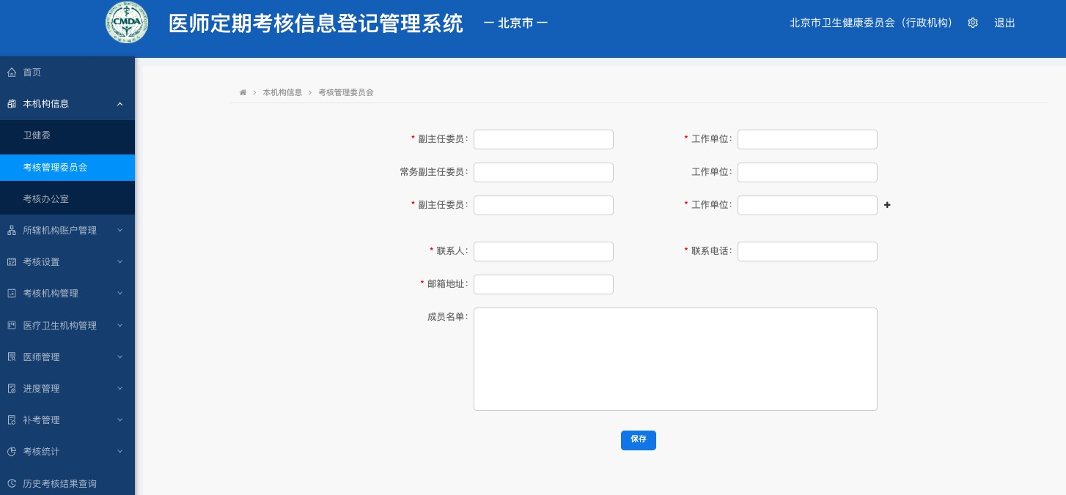
卫生行政机构操作介绍
机构信息维护
各地市卫生行政部门组建考核管理委员会，负责对医师定期考核机构开展医师定期考核进行指导和管理
设立办公室，承担管理委员会的日常工作

Slide 8
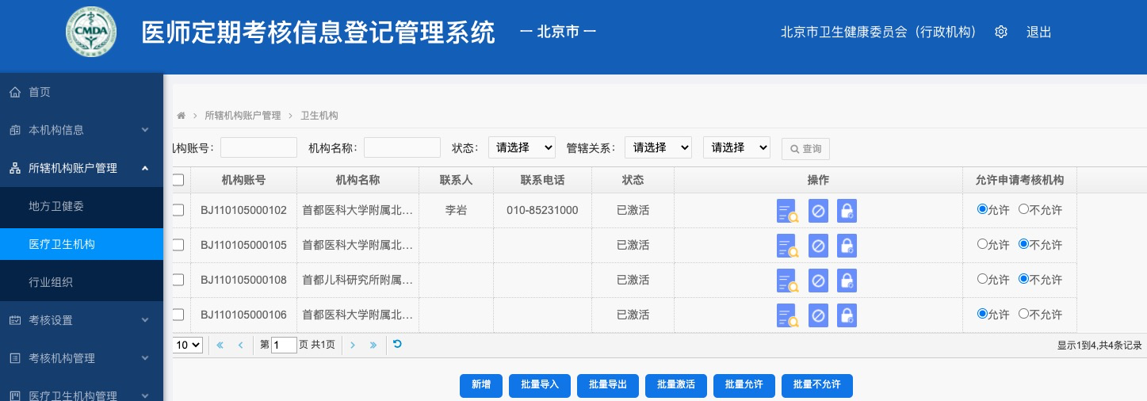

卫生行政机构操作介绍
机构账号管理
依据管辖关系发放账号，不进行跨级账号管理
对所管辖的机构可进行账号注销及密码重置的操作
对所辖的医疗卫生机构开通申请考核机构权限
Notes:
机构账号比医疗机构注册的量少，为什么？
机构账号缺失怎么处理？

Slide 9
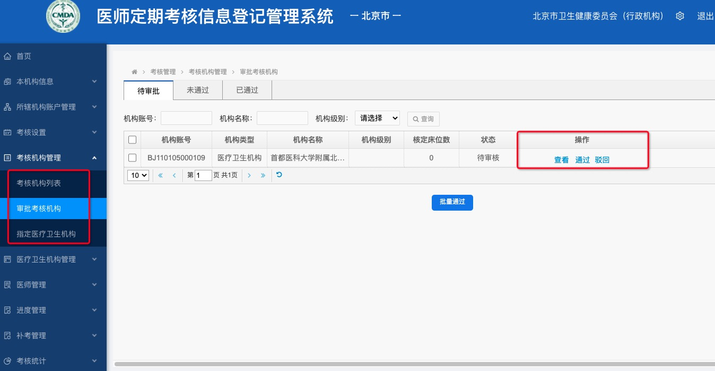
卫生行政机构操作介绍
考核机构管理
查询所管辖范围的考核机构
审核直属医疗卫生机构的考核机构申报材料

Slide 10
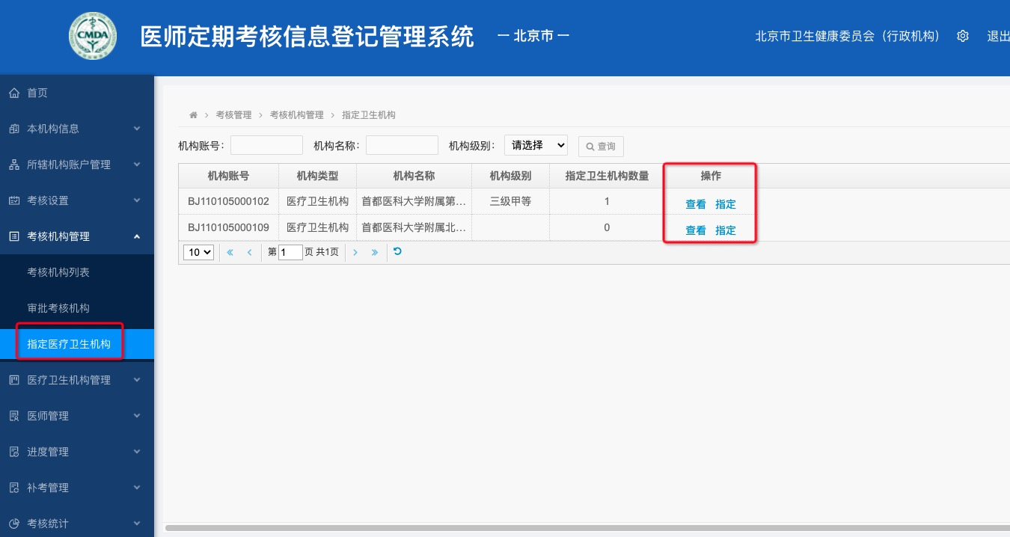
卫生行政机构操作介绍
考核机构管理
为考核机构分配负责考核的医疗卫生机构名单
如未指定考核机构，医疗卫生机构无法审核及上报医师考核信息。

Slide 11
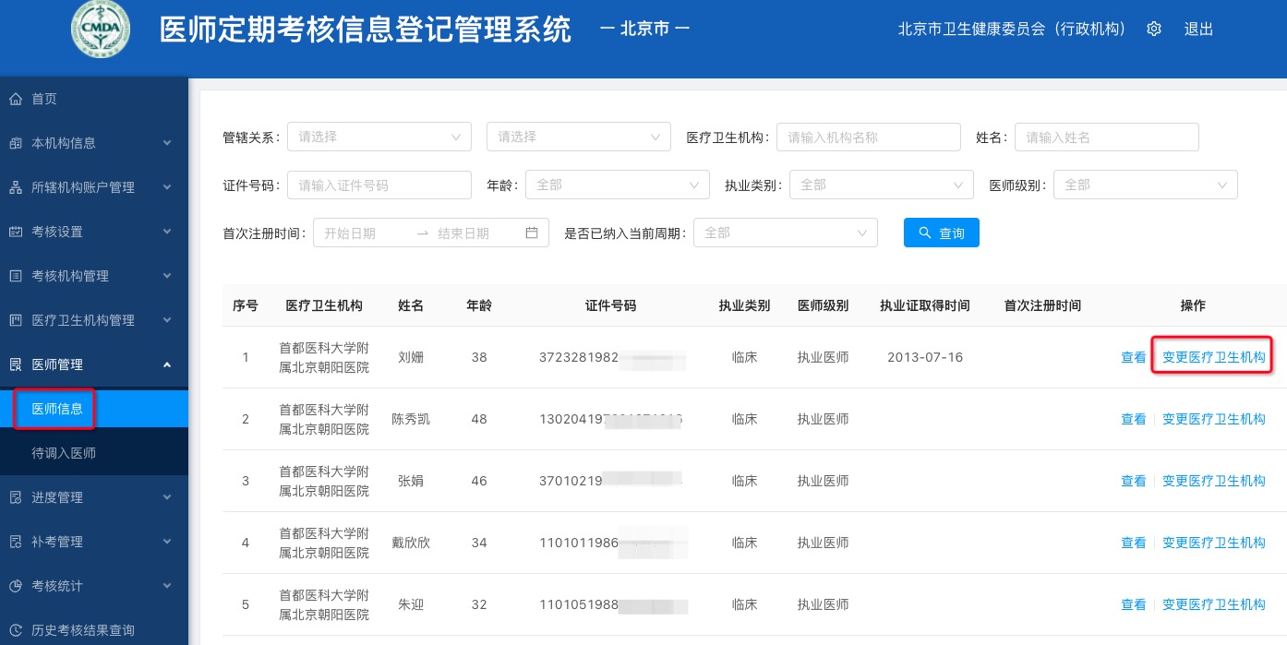
卫生行政机构操作介绍
医师管理
依据电子化注册系统执业地点变更信息，定考系统自动变更主执业地点
在管辖范围内，卫生行政可根据考核需求，快速变更医师主要执业机构（该变更不会影响注册系统）

Slide 12
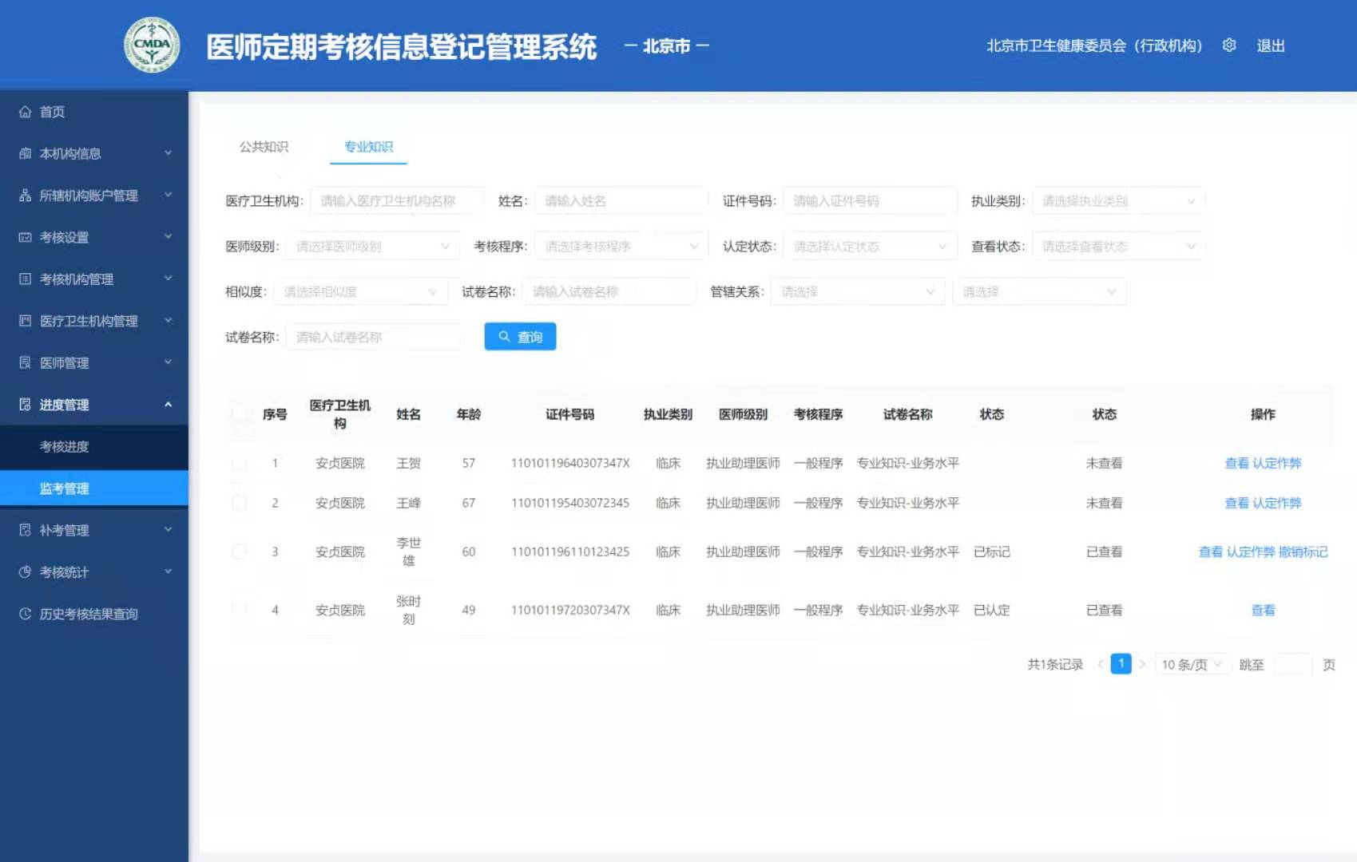
卫生行政机构操作介绍
监考管理
筛选作弊名单
撤销作弊标记
认定作弊名单
查看、认定作弊
查看、撤销作弊标记
已标记：疑似作弊，等待行政确认
已认定：行政确认作弊，考核不合格

Slide 13
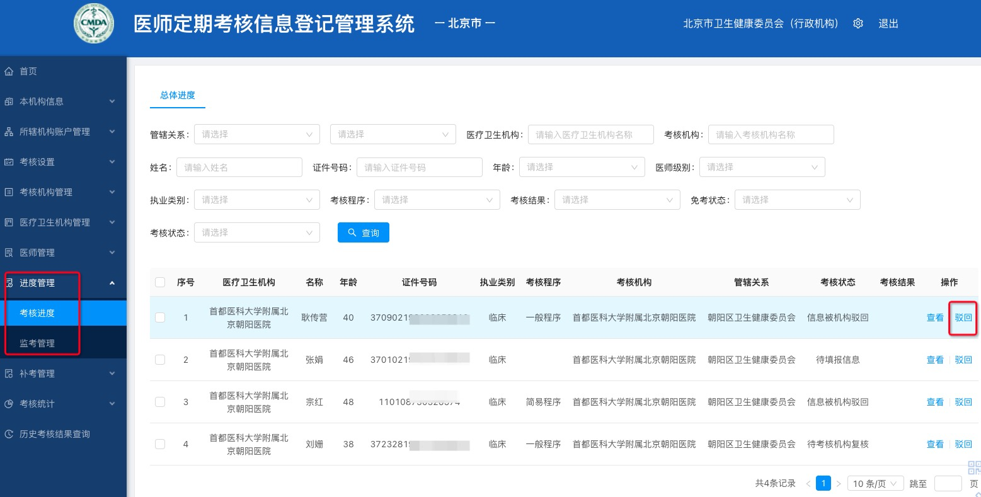
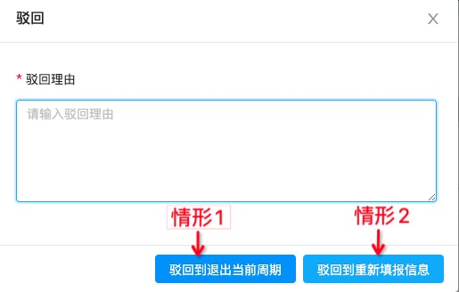
卫生行政机构操作介绍
考核进度管理
查询所管辖范围内医师考核进度
在管辖范围内，行政可以执行驳回操作，包括退出当前考核周期、允许重新填报信息

Slide 14
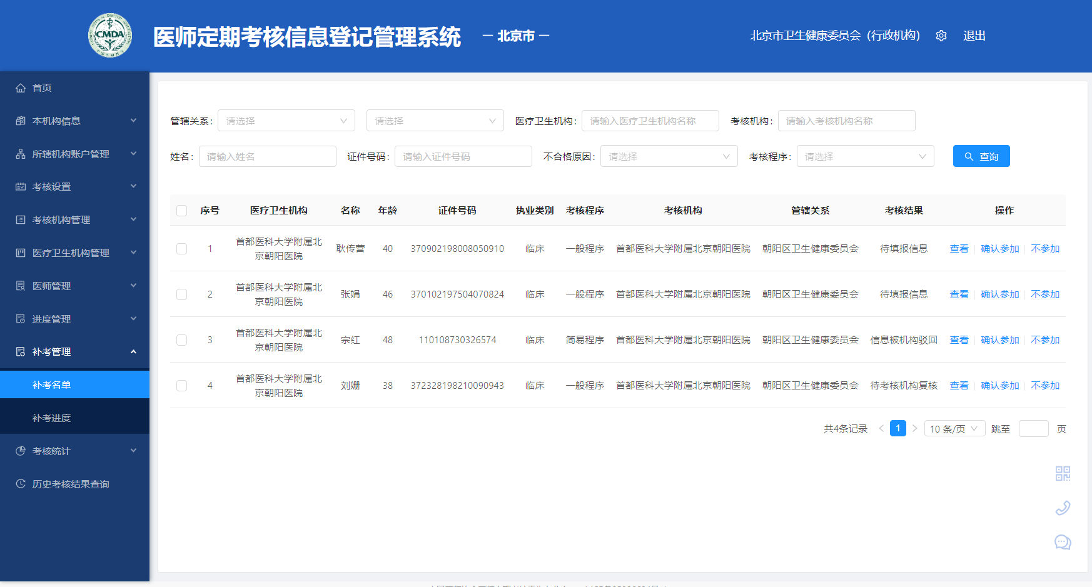
卫生行政机构操作介绍
再次考核管理（补考）
各地卫健委核实当地补考名单，报省卫健委备案，由省卫健委统一下方补考名单，开通补考
各级卫健委可查询补考名单、补考进度及补考结果

Slide 15
02
医疗卫生机构操作讲解
客服电话：4006-199-113
系统地址：http://renew.cmda.net
为了更好的操作体验，建议使用谷歌浏览器

Slide 16
医疗卫生机构操作介绍
操作流程介绍
完善机构信息
审核
1、上报医师信息
2、评定医师的工作成绩、职业道德
3、医师适用的考核程序
审核免考申请资料
创建科室信息
监考查询
明确本周期参加考核的医师名单
考核进度管理

Slide 17
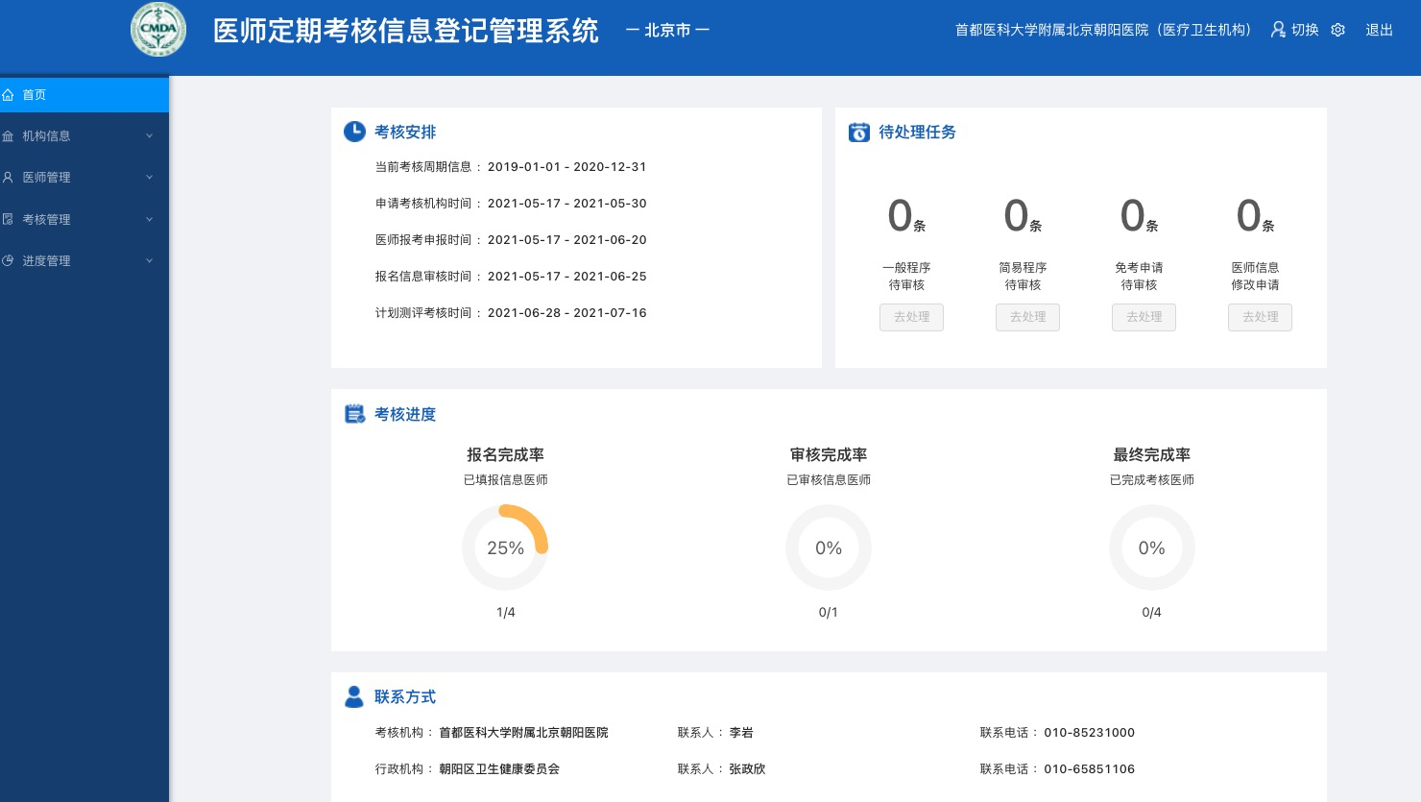
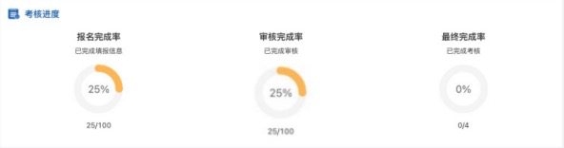
医疗卫生机构操作介绍
首页
查看考核时间安排
了解本机构考核进度
查看管辖行政及考核机构联系方式
查询待处理任务

Slide 18
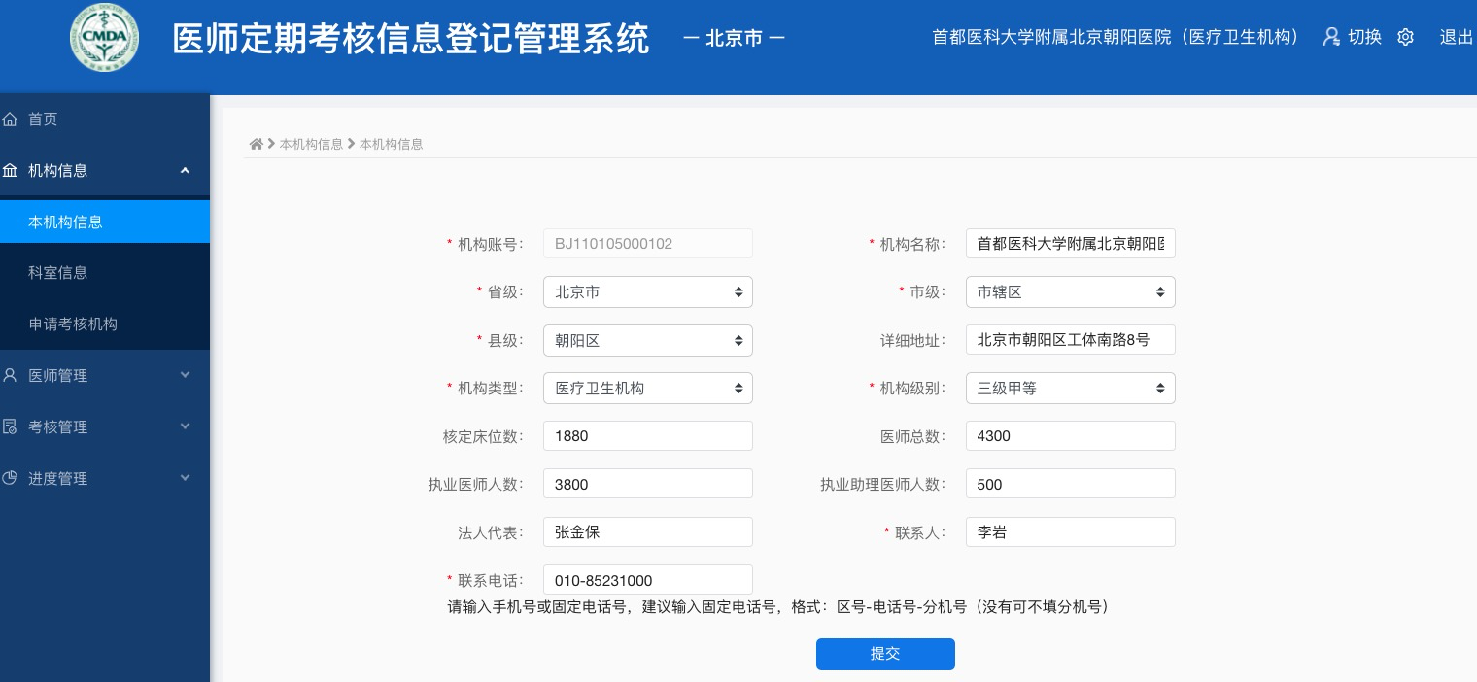
医疗卫生机构操作介绍
完善机构信息
机构名称更新为最新名称
带*项目为必填项目，必须维护

Slide 19
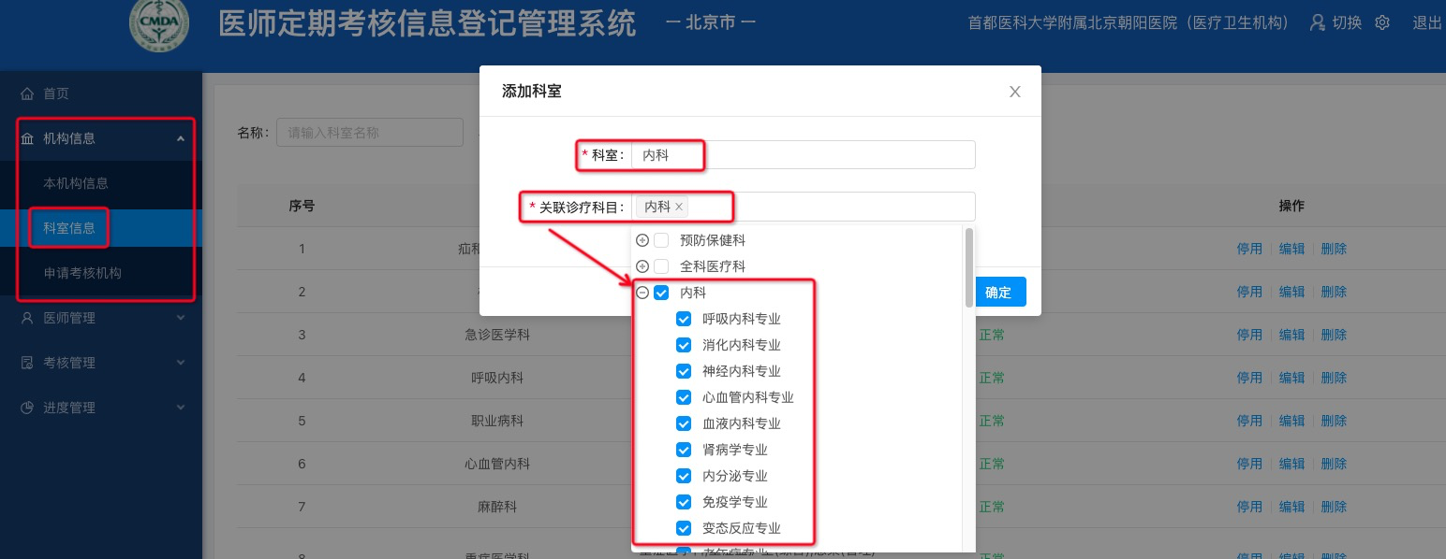
医疗卫生机构操作介绍
创建科室信息
依据医疗卫生机构实际科室设置，创建科室名称，并对应选择诊疗科目
科室信息用于医师完善信息，不完善将影响医师报名

Slide 20
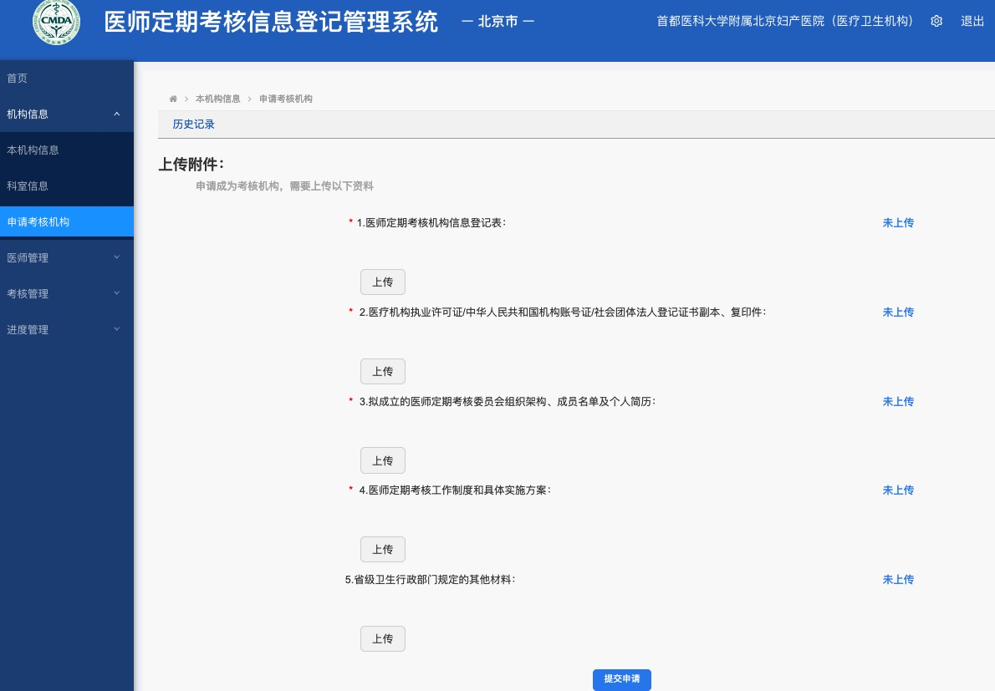
医疗卫生机构操作介绍
申请考核机构
符合考核机构条件的医疗卫生机构上传附件，审核通过后即可行使考核机构职能
  考核机构与医疗卫生机构使用同一账号，进行角色身份切换即可

Slide 21
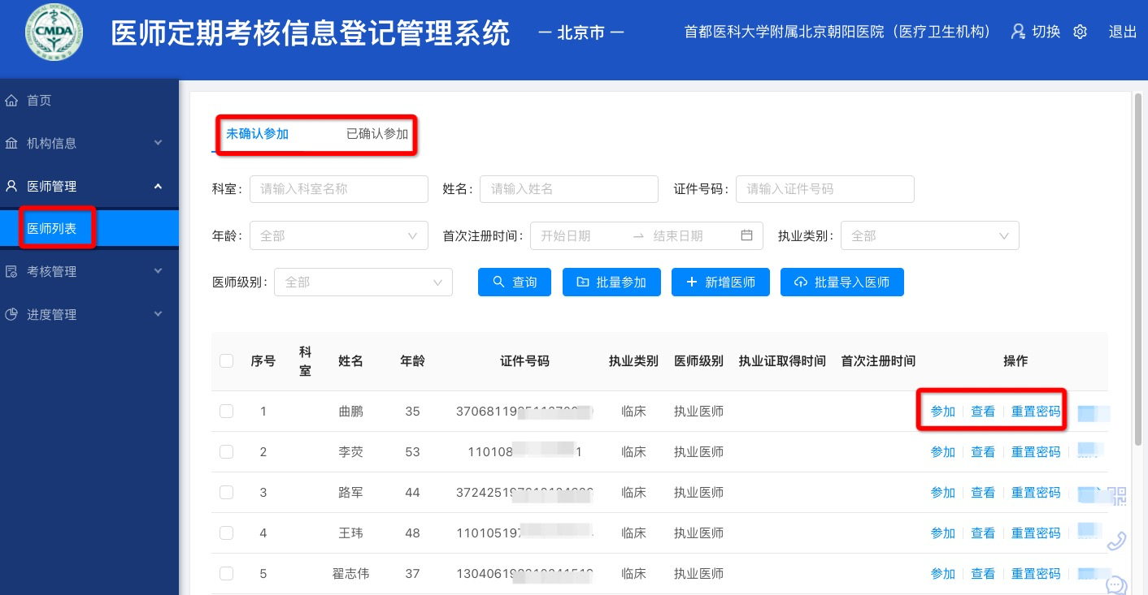
医疗卫生机构操作介绍
医师管理
核对应该参加考核的医师，点击 “参加”，将医师纳入考核周期
为医师重置密码，新密码为666666
Notes:
医师信息缺失？

Slide 22
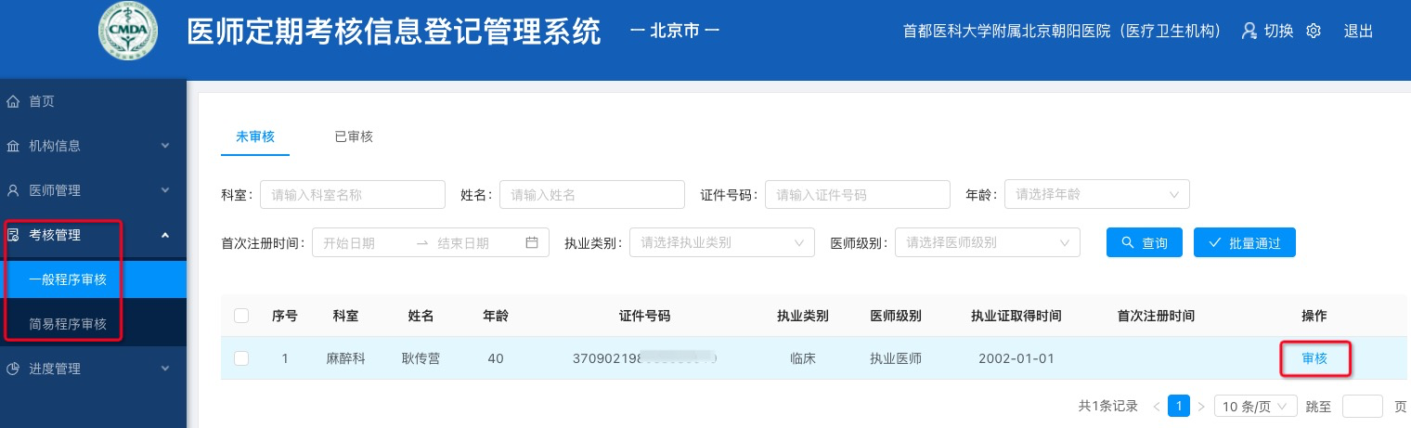
医疗卫生机构操作介绍
考核管理
按照考核程序，审核医师考核信息，审核内容包括适用考核程序及材料、工作成绩及职业道德评定等

Slide 23
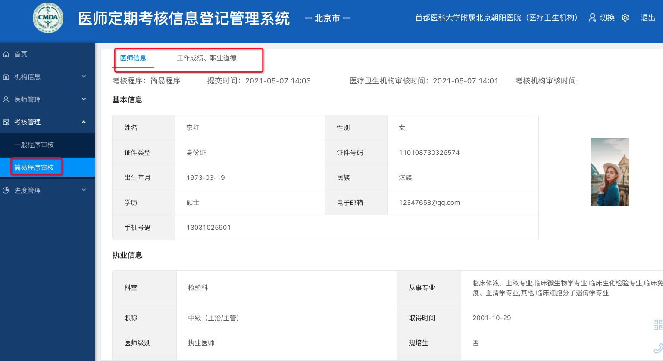
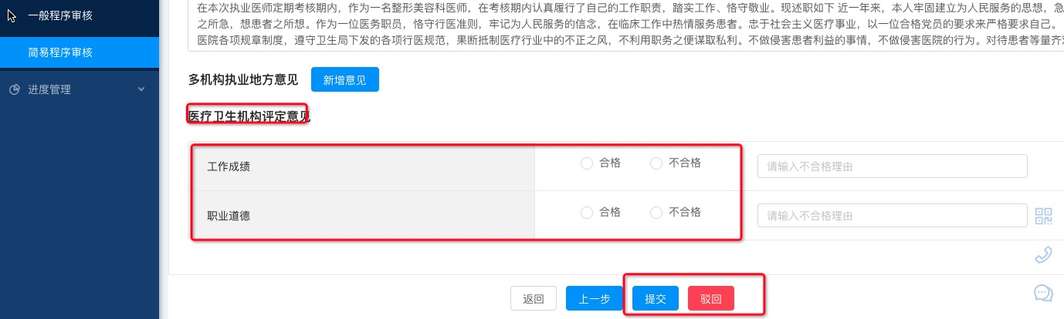
卫生机构操作介绍
考核管理》简易程序审核
审核医师执业信息
评定医师的工作成绩、职业道德是否合格
是否适合简易程序，审核申请材料
审核个人述职报告
如医师信息填写有误，点击【驳回】，医师可重新提交信息

Slide 24
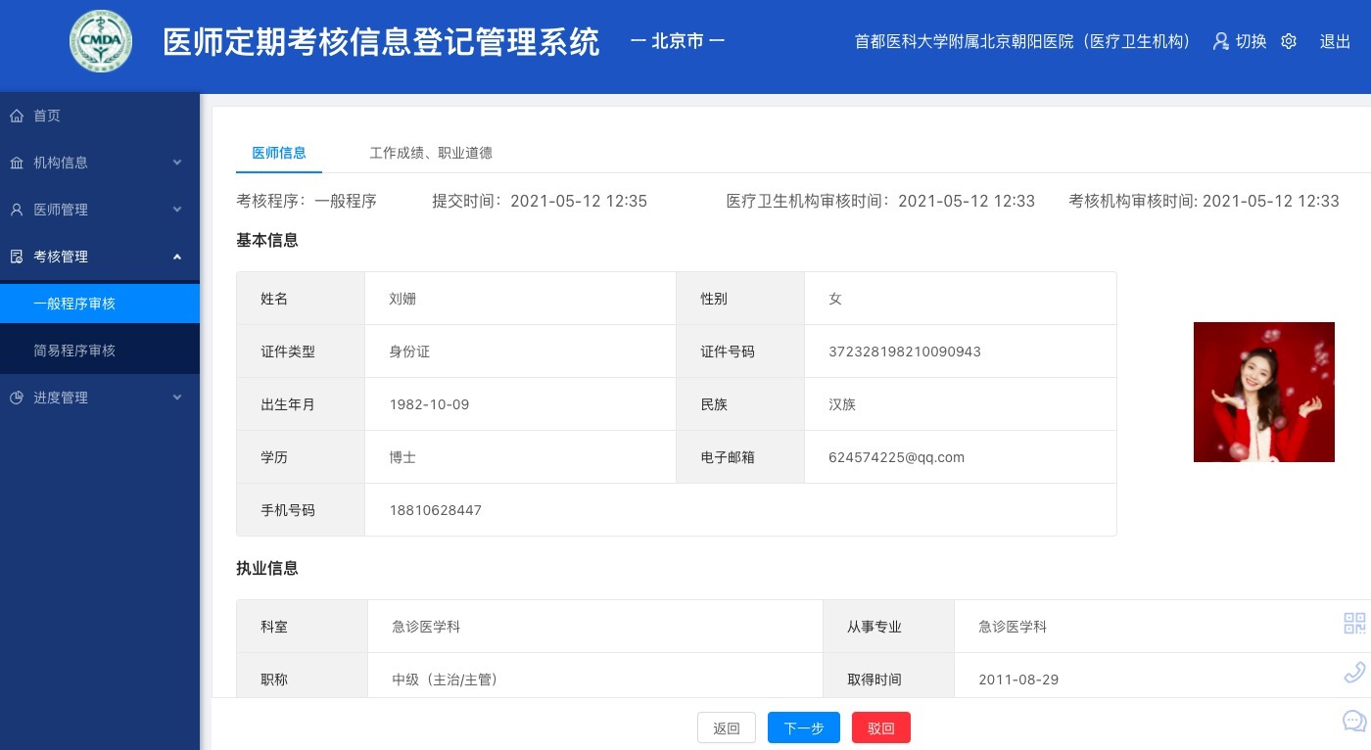
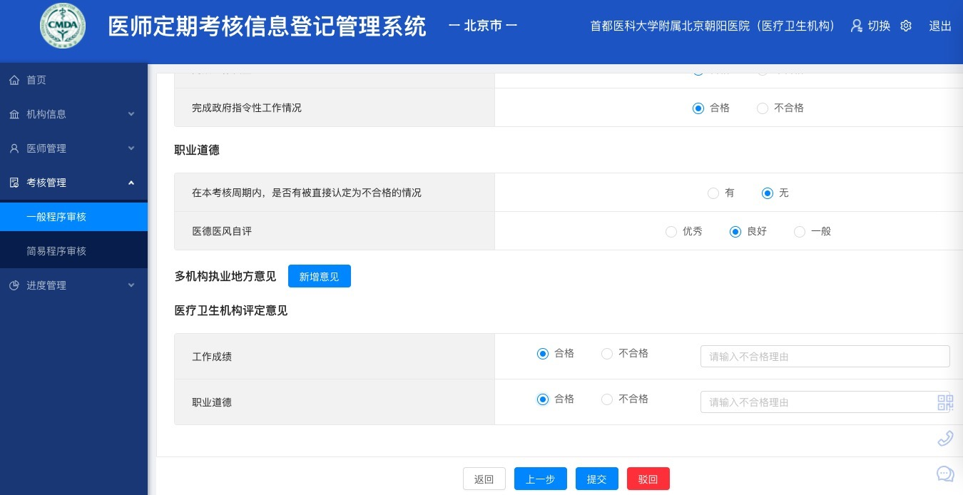
医疗卫生机构操作介绍
考核管理》一般程序审核
审核医师执业信息
评定医师的工作成绩、职业道德是否合格
是否适用一般程序
如医师信息填写有误，点击【驳回】，医师可重新提交信息

Slide 25
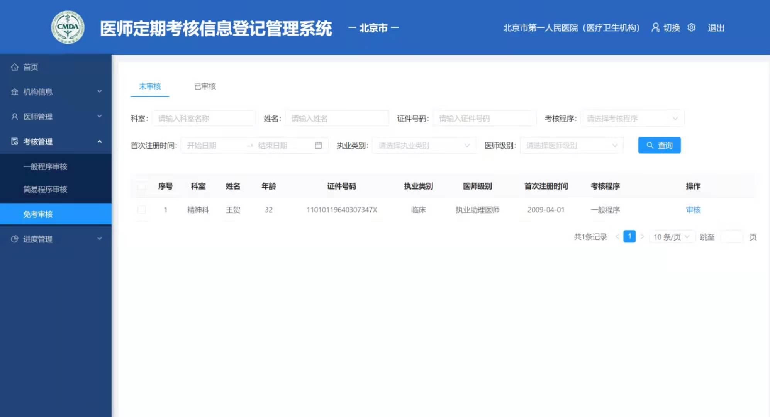
医疗卫生机构操作介绍
审核免考申请
审核业务水平免考的申请材料，医师符合免考条件，可视为业务水平测评合格。
具体免考条件已省里文件为准。

Slide 26
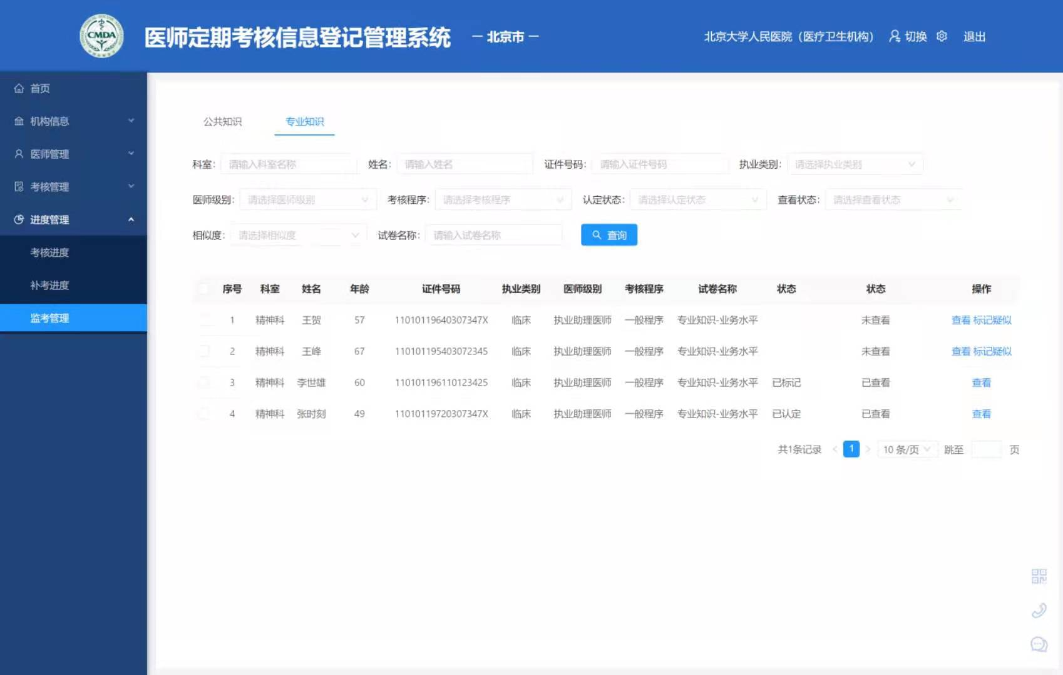
医疗卫生机构操作介绍
监考管理
监控医师考核进度
查看考生是否存在作弊，标记疑似作弊考生。
联系当地行政，可以取消作弊标记
查看、标记疑似
已标记：疑似作弊，等待行政确认
已认定：行政确认作弊，考核不合格

Slide 27
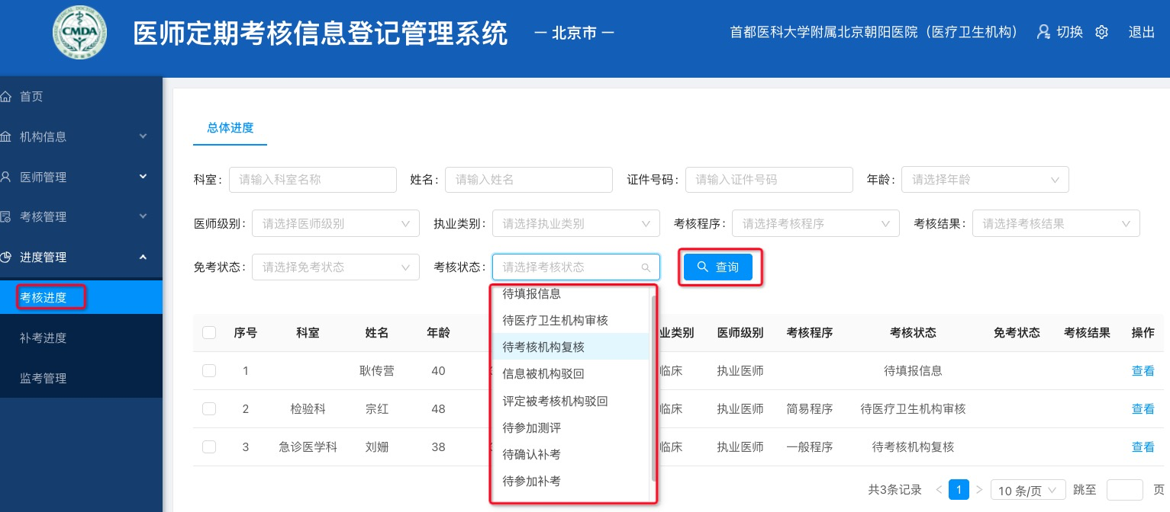
医疗卫生机构操作介绍
考核进度管理
通过考核状态进行筛选，查询医师的考核进度
支持多条件筛选/查询

Slide 28
02
考核机构操作讲解
客服电话：4006-199-113
系统地址：http://renew.cmda.net
为了更好的操作体验，建议使用谷歌浏览器

Slide 29
考核机构操作介绍
操作流程介绍
查询负责考核的医疗卫生机构名单
复核免考申请资料
审核监考信息
复核
1、上报医师信息
2、医师的工作成绩、职业道德
3、考核程序
组织公共知识及业务水平测评
管理考核进度

Slide 30
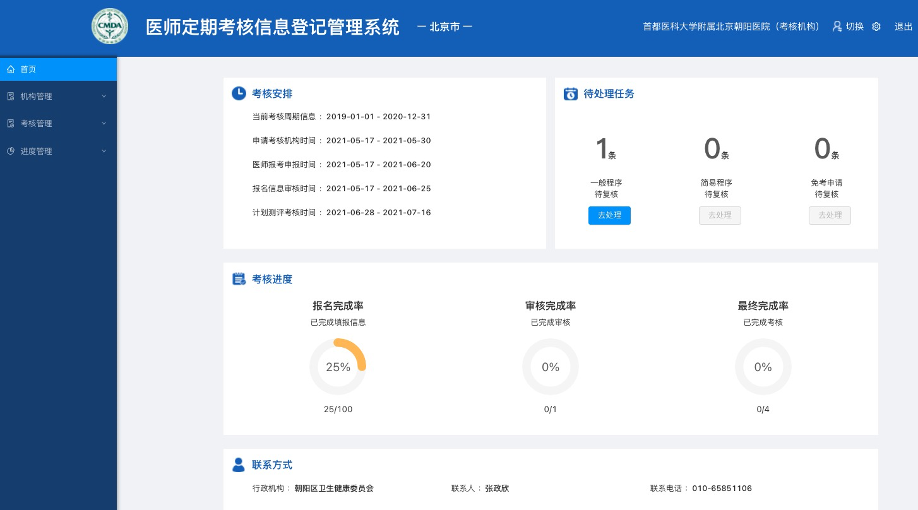

考核机构操作介绍
首页
查看所负责考核的医师整体考核进度
查询管辖行政联系方式
查询待处理任务

Slide 31
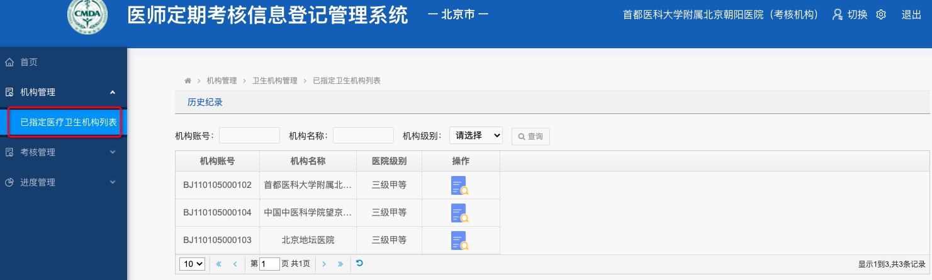
考核机构操作介绍
负责医疗机构名单
核对所负责考核的医疗卫生机构名单

Slide 32
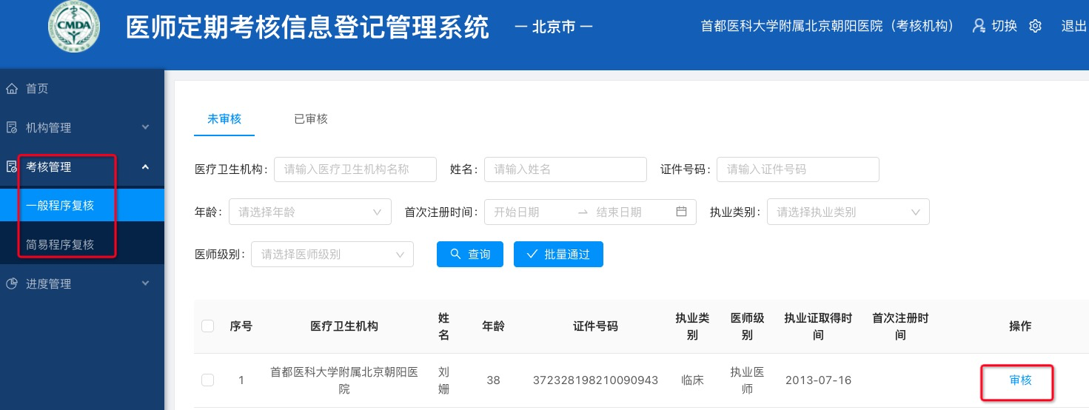
考核机构操作介绍
考核管理
按照考核程序，复核医师考核信息，包括适用考核程序及材料、工作成绩及职业道德评定等

Slide 33
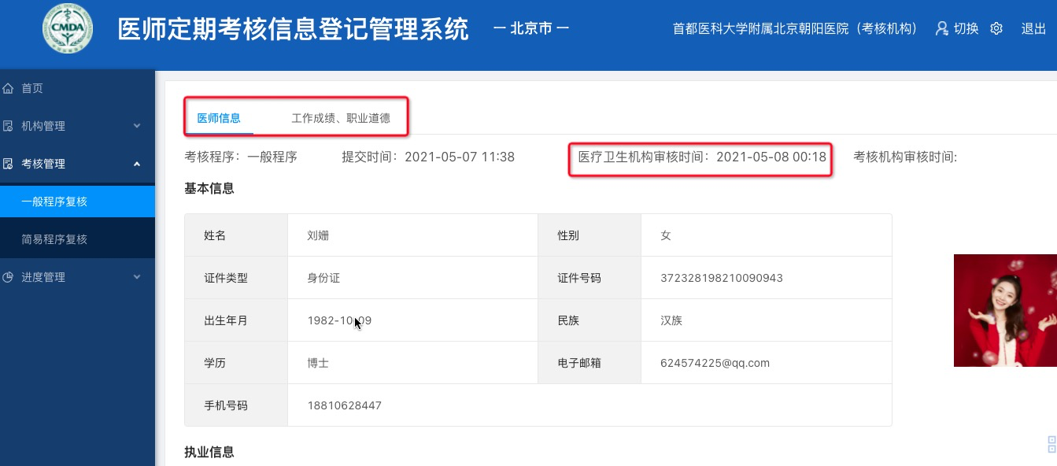
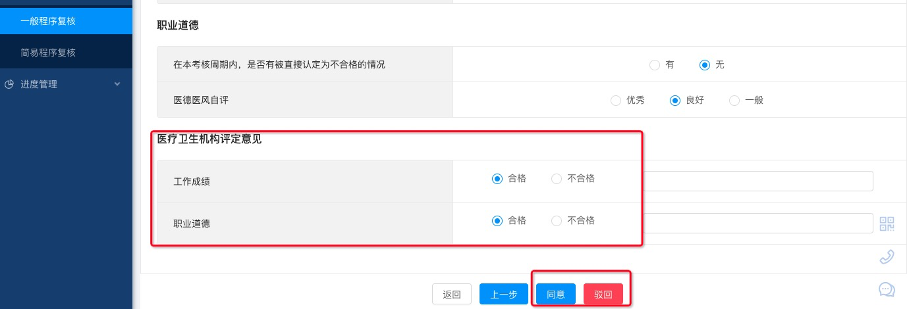
考核机构操作介绍
考核管理》一般程序复核
复核医师执业信息
复核医疗卫生机构对医师工作成绩、职业道德评定意见
是否适用一般程序
如医师信息填写有误或不认可医疗卫生机构评定意见，点击【驳回】，医疗卫生机构重新审核

Slide 34
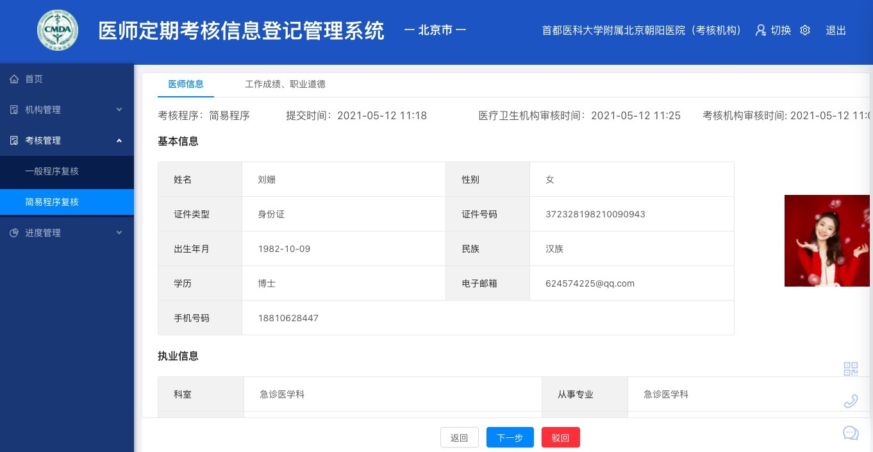
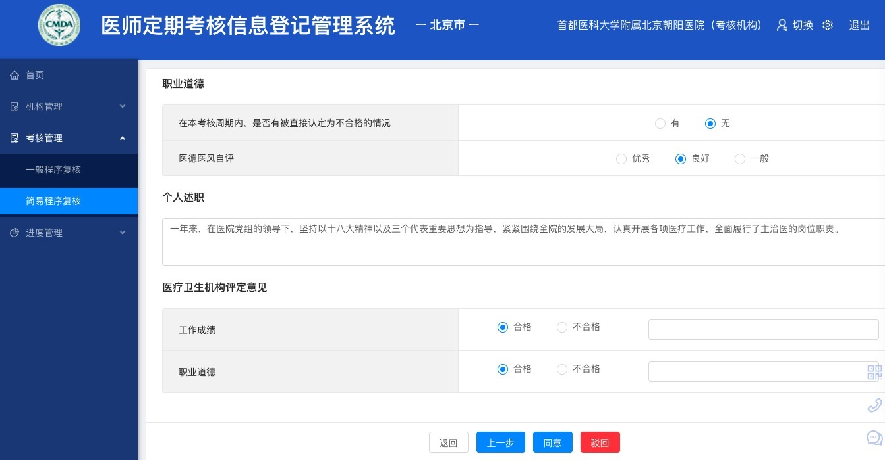
考核机构操作介绍
考核管理》简易程序复核
复核医师执业信息
复核医疗卫生机构对医师工作成绩、职业道德评定意见
是否适合简易程序，复核申请材料
复核个人述职报告
如医师信息填写有误，点击【驳回】，允许医疗卫生机构重新审核

Slide 35
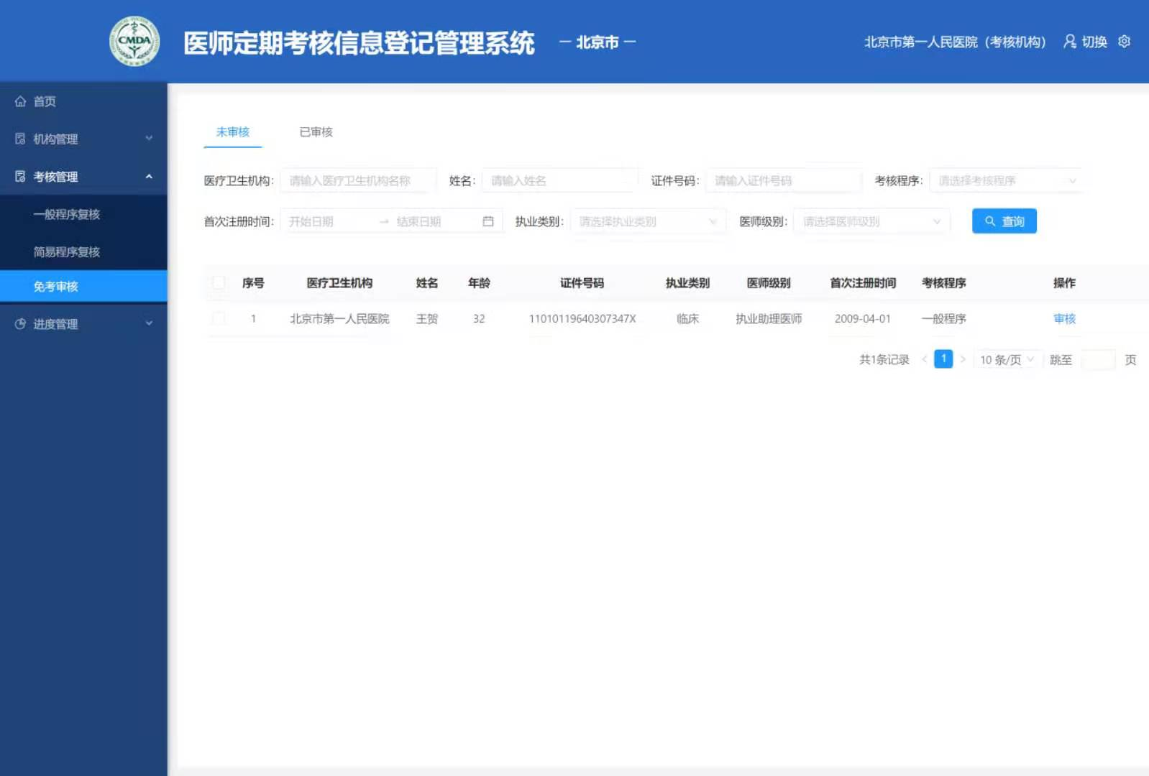
考核机构操作介绍
复核免考申请
复核业务水平免考的申请材料，医师符合免考条件，可视为业务水平测评合格

Slide 36
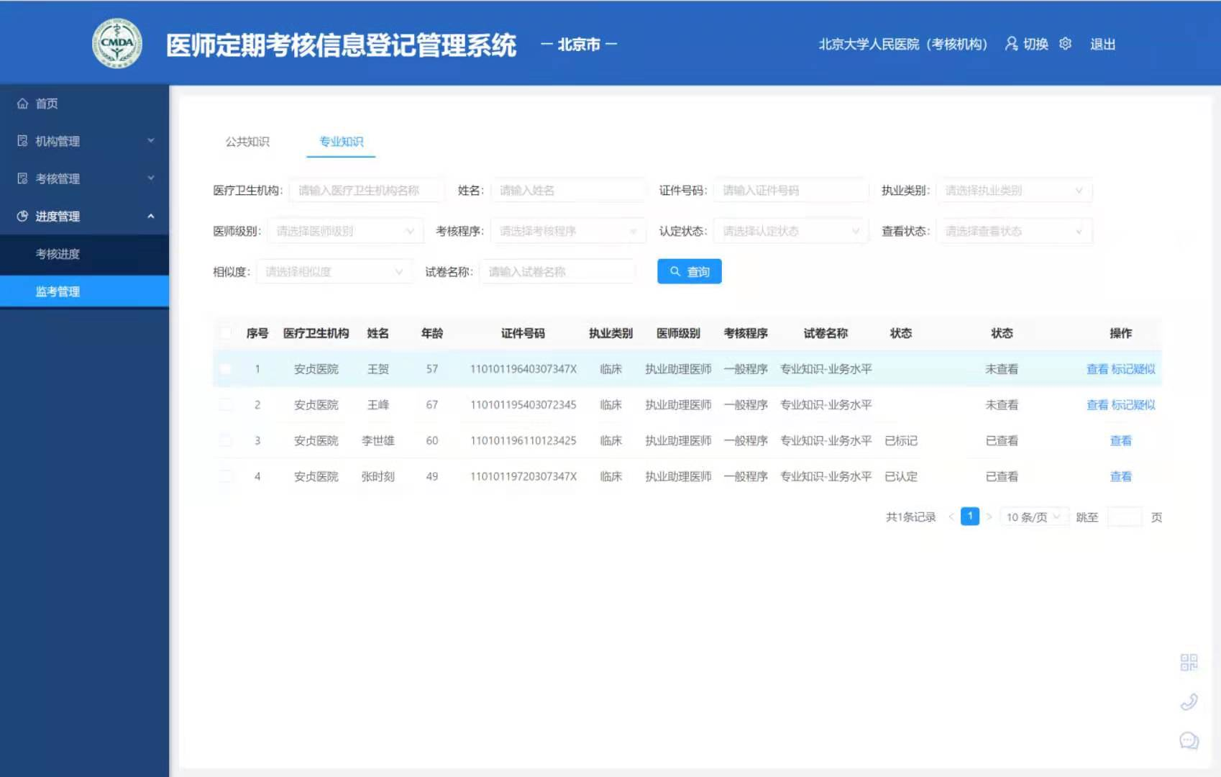
考核机构操作介绍
审核监考信息
查看医师是否疑似作弊，标记疑似作弊考生
联系当地卫生行政机构，可取消标记
查看、标记疑似
已标记：疑似作弊，等待行政确认
已认定：行政确认作弊，考核不合格

Slide 37
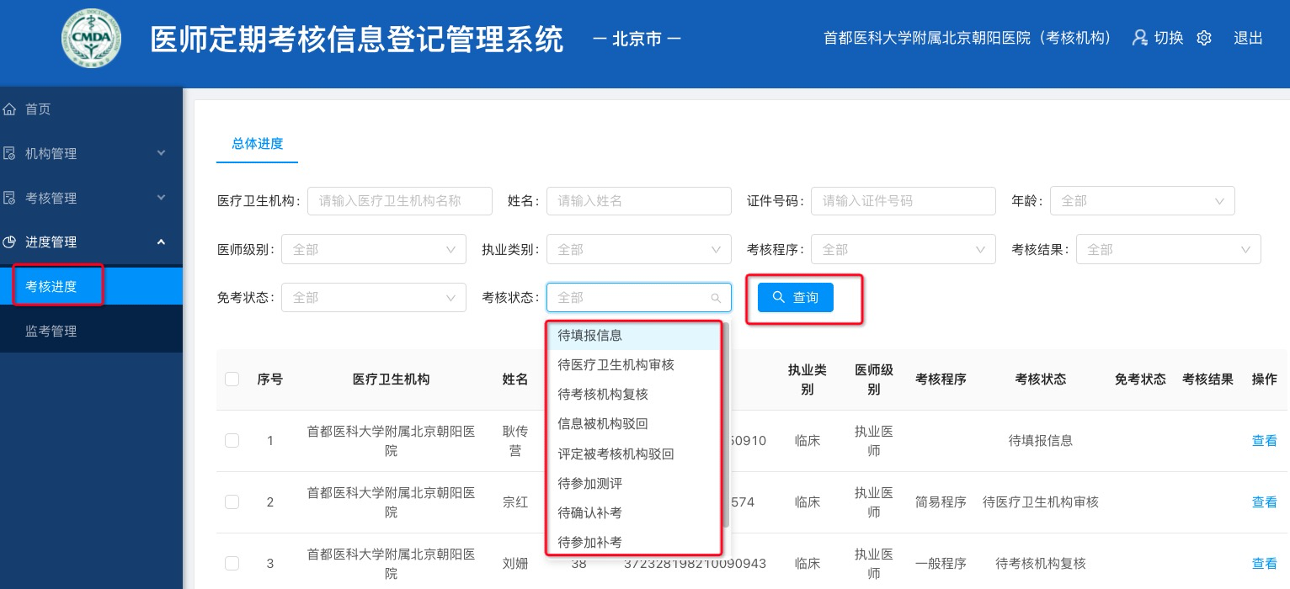
考核机构操作介绍
考核进度管理
通过考核状态进行筛选查询医师的考核进度
支持多条件筛选/查询

Slide 38

谢 谢 聆 听

